Slide 1
Presentación Etapa 1 Proyecto Capstone
Portafolio de Título Ingeniería en Informática

Slide 2

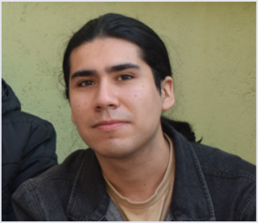
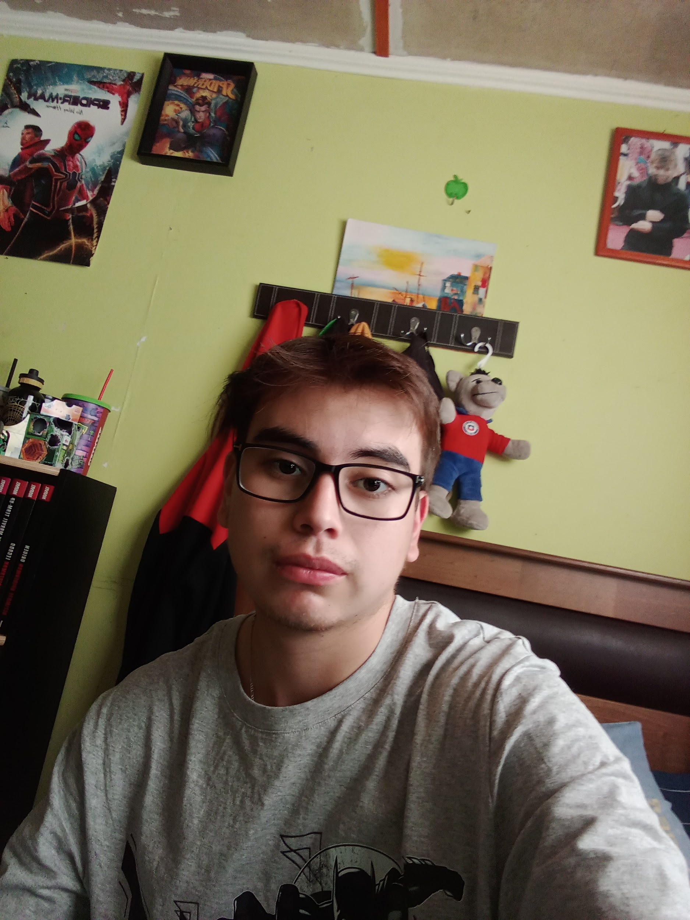
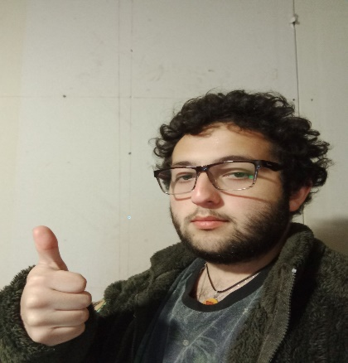
Integrantes Equipo de Trabajo​
Daniel Tepano
Antonio Lorca
Francisco Lazcano
Nicolás Palma

Slide 3
Contenidos a desarrollar

Slide 4

Contenidos a desarrollar
Problemática
Objetivo Proyecto
Alcance Proyecto
Tiempo Asociado
Competencias Asociadas
Solución Propuesta
Conclusión y Reflexiones

Slide 5
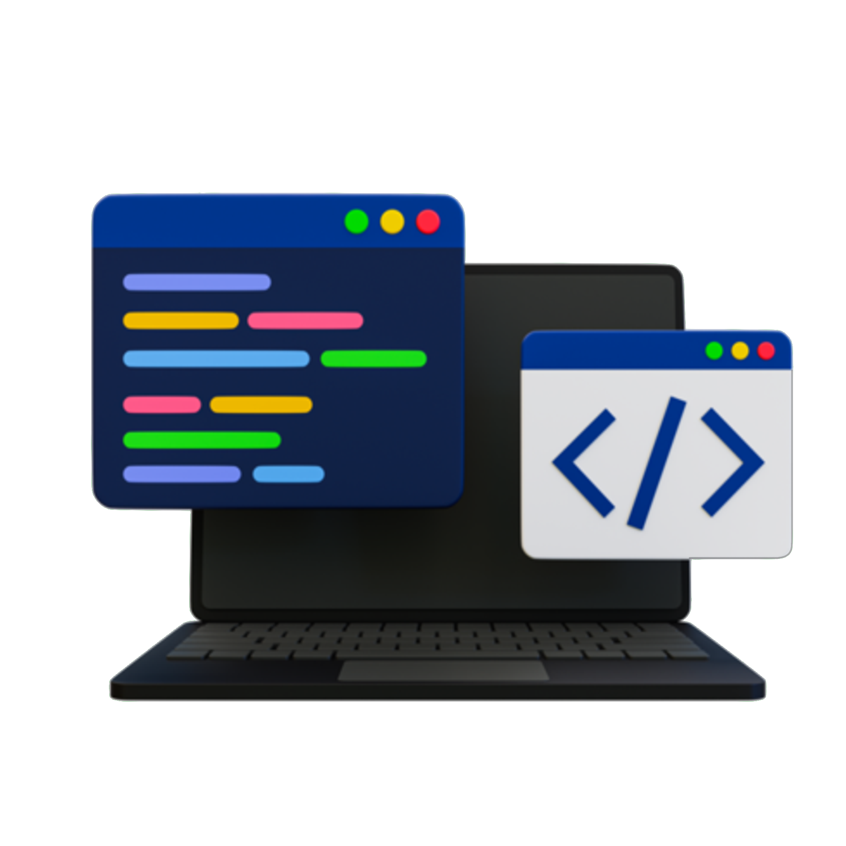
Problemática
Es de amplio conocimiento que la programación es una habilidad compleja que suele costar aprender, por ende, suele ser el talón de aquiles de muchos jóvenes programadores que están cursando una carrera relacionada o que simplemente quieren aprender sobre el tema.

Slide 6

Objetivo proyecto
Objetivo General
Como objetivos generales del proyecto buscamos enseñar de manera didáctica y comprensiva a través de un videojuego a ampliar los conocimientos de los futuros programadores e incentivar a jóvenes a conocer y aprender sobre el mundo de la programación.
Objetivos Específicos
Promover e incentivar la programación a través de la gamificación.
Reforzar conceptos básicos de la programación.
Conectar el aprendizaje teórico con el práctico.
Desarrollar el pensamiento lógico a través de la resolución de puzzles.

Slide 7
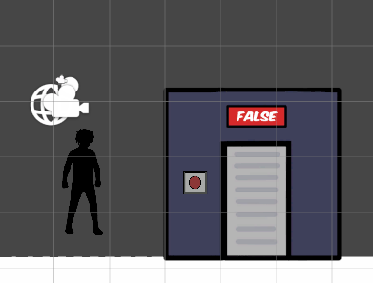

Alcance del proyecto
Se desarrollará un videojuego 2D de tipo Puzzle/Plataforma que incluirá:
6 niveles jugables (2 de loops, 2 ejercicios de logica y 2 de Errores)
1 Minijuego para aprender Mecanografía
Base de datos en Supabase (Almacenará las puntuaciones de los jugadores del minijuego para hacer un leaderboard)

Slide 8






Herramientas a utilizar

Slide 9
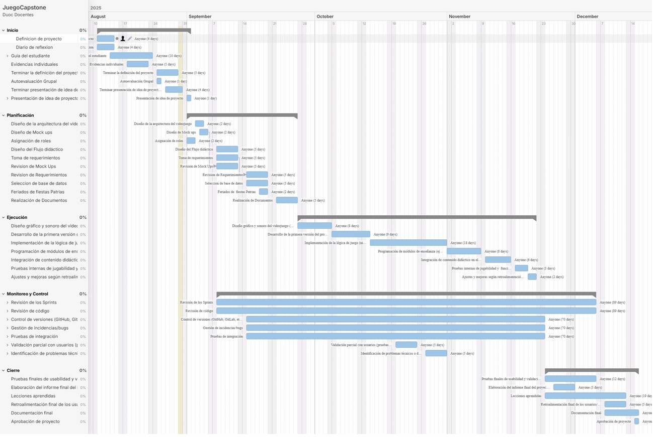
Tiempo Asociado

Slide 10

Competencias Asociadas
Competencias Requeridas
Desarrollo de software: Construir programas y rutinas aplicando buenas prácticas de codificación.
Gestión de proyectos: Administrar proyectos informáticos y apoyar la toma de decisiones.
Análisis y soluciones: Proponer soluciones informáticas alineadas a los procesos de la organización.
Seguridad informática: Identificar y resolver vulnerabilidades para cumplir normas de seguridad.
Modelado de datos: Diseñar y construir modelos de datos escalables y acordes a los requerimientos.

Slide 11

Solución Propuesta
El proyecto propone el desarrollo de un videojuego 2D educativa gamificada orientada a la enseñanza de programación y pseudocódigo de forma didáctica e interactiva. A través de retos, niveles y recompensas se busca motivar el aprendizaje. El videojuego estará adaptada a distintos niveles de conocimiento principiante, intermedio y avanzado con el objetivo de reducir la reprobación en asignaturas de programación e incentivar nuevas vocaciones tecnológicas en los jóvenes.

Slide 12
Conclusión y Reflexión

Slide 13
Conclusión y Reflexión
Concluimos que este proyecto nos ayudará a mejorar en el área de programación, expandir nuestros conocimientos y a trabajar en equipo, el desafío está a la altura de las expectativas y se trabajará para entregar el mejor producto posible. Consideramos que el alcance de este proyecto es realista y que las herramientas a usar son las adecuadas.

